Slide 1
ECO CLASS PANEL
ПОВЫШЕНА СВЕТООТДАЧА!
Хит ассортимента

Slide 2
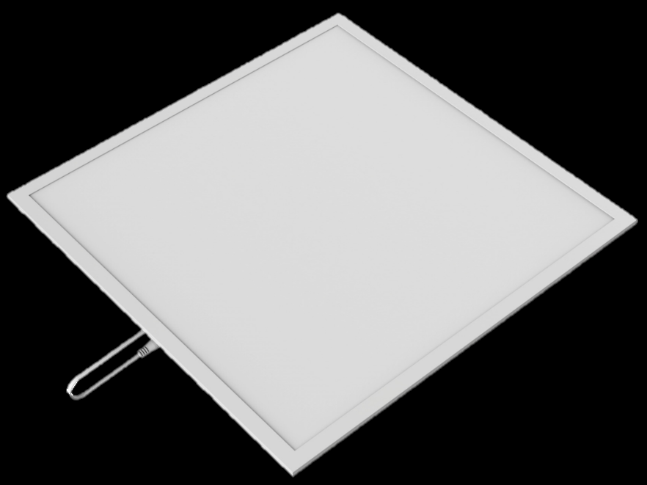
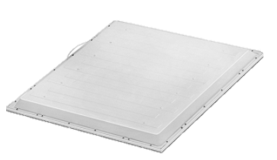



ECO CLASS PANEL
ПРЕИМУЩЕСТВА
Технология бэклит
Опаловый рассеиватель
Повышенная светоотдача 100 лм/Вт
Прямая замена 4х18 Вт
Прекрасный внешний вид и равномерно засвеченный опаловый рассеиватель
IP40 защита от проникновения пыли
5 лет гарантии
СRI>80
Биновка с шагом SDCM < 6
КП < 5%
Внешний драйвер с защитой от:
5
СRI80
100
лет
РАЗРЫВА ЦЕПИ
КОРОТКОГО ЗАМЫКАНИЯ
гарантии
лм/Вт
ПЕРЕГРЕВА
EAN | Наименование продукта | Мощность [В] | Световой поток [Лм] | Цветовая температура [К] | Д х Ш х В, мм
4099854246555 | ECO CLASS PANEL 600 36W 830 | 36 | 3600 | 3000 | 595 х 595 х 32
4099854246579 | ECO CLASS PANEL 600 36W 840 |  |  | 4000
4099854246531 | ECO CLASS PANEL 600 36W 865 |  |  | 6500

Slide 3
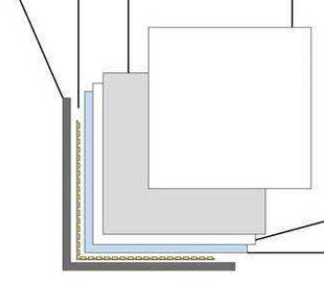
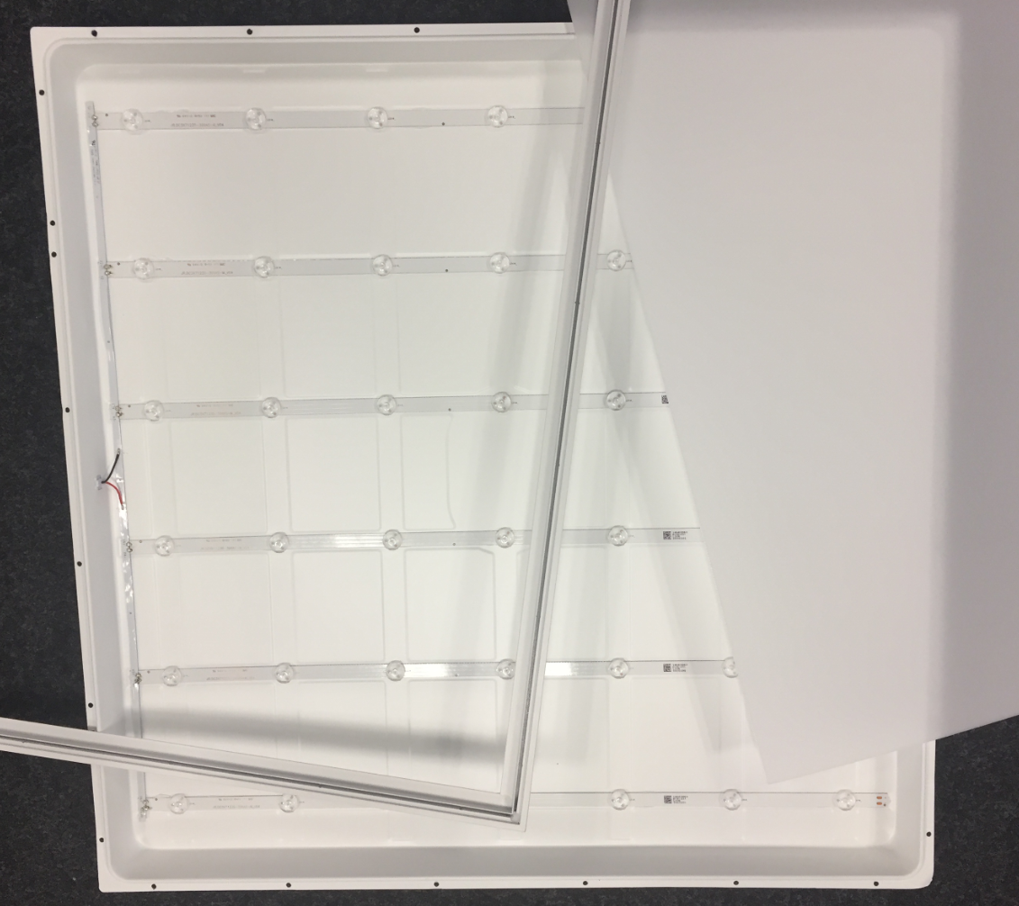
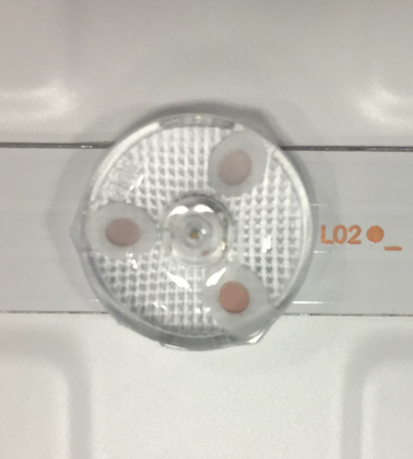
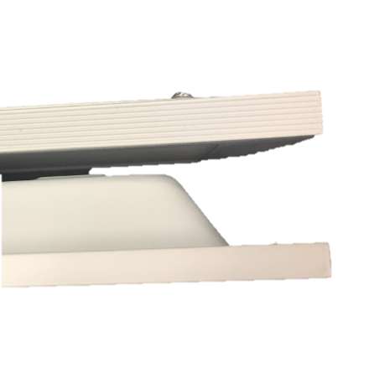
ECO CLASS PANEL
Разница технологий
Конструктив ТОРЦЕВОЙ
Конструктив БЭКЛИТ
Светодиоды(~100 шт) расположены с 2х сторон
Светодиод с линзой
(42 шт)
Металлическая тыльная
стенка
Рассеиватель
(нет светопроводящей панели/отражателя)
Рамка
Light Guide (LGP)
Рассеиватель
Металлизированная пленка-рефлектор
Рамка
Тыльная стенка
9 мм
35 мм

Slide 4
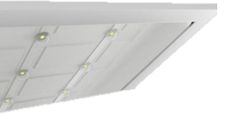
Аргументы в пользу бэклит технологии
Более равномерка засветка, чем у панелей с торцевой. Благодаря прямому светораспределению, отсутствие паразитной засветки между корпусом и рамой
Более эффективное использование материалов – пластика (круговая экономия) и дорогостоящих комплектующих (например, меньшее количество СИД)
Более высокая светоотдача – LGP не нужна, не присутствует в конструкции, меньше потери
Меньше слоев – эффективнее теплоотвод, ниже количество преждевременного выхода из строя СИД
Современное решение благодаря более высокой светоотдаче лм/Вт, основа для будущих решений с заменяемыми источниками света. Простой доступ к источнику света

Slide 5
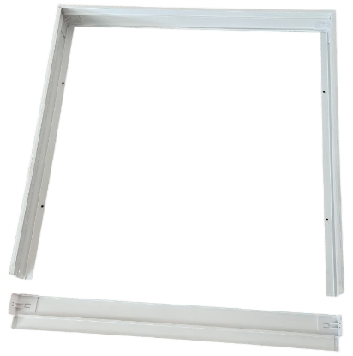
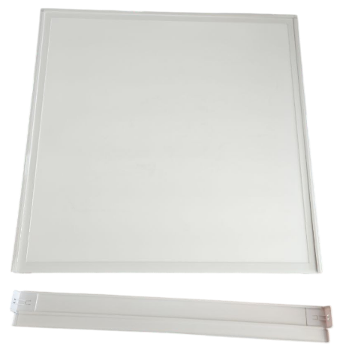
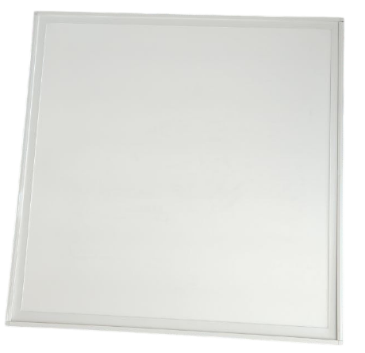
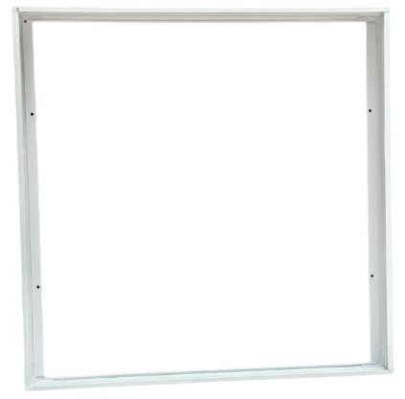
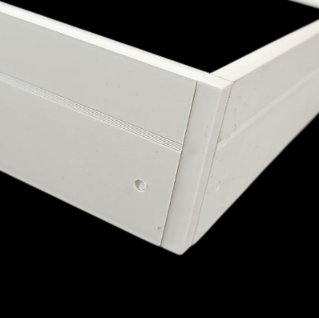
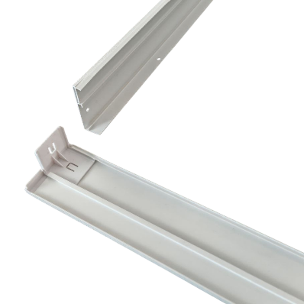
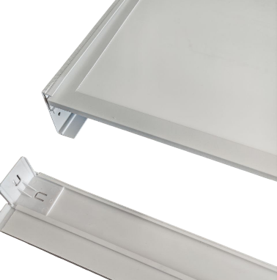
Аксессуары. Рамка для накладного монтажа
Крепежные отверстия
1
2
3
1. Собрать рамку и закрепить на поверхности
2. Снять торцевую часть рамки, подключить и установить светильник в рамку
3. Установить торцевую часть рамки
Фиксатор
EAN | Наименование продукта | Материал корпуса | Д х Ш х В, мм
4607194237463 | PANEL ACC SURFACE-MOUNTING FRAME | пластик | 600 х 600 х 65

Slide 6
ПОЛУЧИТЬ ИНФОРМАЦИЮ ПО ЗАКАЗУ ПРОДУКТА И ЗАДАТЬ ВОПРОС МОЖНО ПО ЭЛЕКТРОННОЙ ПОЧТЕ:
info@temak.by

